Slide 1
مدخل ونماذج وأهمية إدارة الموهبة
Entries, models and the importance of talent management
الجامعة المستنصرية
كلية الإدارة والاقتصاد
قسم إدارة اعمال
الدراسات العليا/ماجستير
إدارة الموارد البشرية

Slide 2
مداخل إدارة الموهبة
هناك مداخل عديدة لإدارة الموهبة أشار اليها العديد من الكتاب والباحثين اهمها :
1-المدخل العملياتي: وفقاً لهذا المدخل فان إدارة الموهبة تعرّف بأنها مجموعة من أنظمة العمليات المثالية المستخدمة لجعل الاشخاص موهوبين وبالتالي تتمكن من تحقيق أهدافها الأساسية إذ ان ضمان النجاح المستقبلي لها يعتمد على امتلاك الموهبة وعليه فإن إدارة الموهبة جزء من العمليات اليومية لحياة المنظمة .
2-المدخل الثقافي: هذا المدخل يعتبر إدارة الموهبة تركيزاً للفكر ضمن مجموعة من النشاطات وان هذا المدخل يؤمن بأن الأفراد ينجحون فقط إذا توفرت لديهم الموهبة الكافية، وإن نجاح العمل سوف يتبع نجاحهم الشخصي، وأن كل فرد يعتمد على موهبة معينة من اجل الوصول إلى النجاح والتميز
3-مدخل تخطيط الموارد البشرية: إن إدارة الموهبة تسعى لتحقيق هدفها في وضع الأفراد المناسبين بالمكان المناسب وبالوقت المناسب والقيام بالأعمال بشكلها الصحيح ويعزز هذا المدخل بنظام تكنولوجيا معلومات (IT) لمواكبة التطورات في بيئة المنافسة ويعمل على وضع السيناريوهات المختلفة والاحتمالات المستقبلية لمواجهة التغيرات .

Slide 3
4- المدخل التنافسي: يتضمن هذا المدخل بتحديد الأشخاص الموهوبين وتحديد رغباتهم واحتياجاتهم والعمل على توفيرها والعمل على جذبهم داخل المنظمة وإذا لم تقم المنظمة بذلك فان النجاح سيكون حليف المنافسين ، ويتبع هذا المدخل في العديد من الشركات الناجحة.
5- المدخل التطويري: يفترض هذا المدخل إن إدارة الموهبة تتضمن التطوير المتسارع للموظفين الموهوبين ذوي الأداء العالي مع مراعاة اعتماد عملية التطوير نفسها لكافة العاملين في المنظمة والتركيز على الأفراد ذوي القدرات العالية فهي عملية تتميز من خلالها المنظمة لتطوير افرادها وتلبية متطلباتها الان وفي المستقبل (Cannon & McGgee, 2010, 10).
6- مدخل إدارة التغيير: في هذا المدخل تستخدم عملية إدارة الموهبة كدافع للتغيير في المنظمة، وذلك باستخدام نظام إدارة الموهبة كجزء من إدارة الموارد البشرية الاستراتيجية على ان يكون اما وسيلة لجعل نظام إدارة الموهبة جزءاً من عملية تغيير أوسع، أو أن يُسلط ضغط إضافي إن وُجدت مقاومة أو أي رفض لعملية التغيير.

Slide 4
7- المدخل الإستراتيجي: على الرغم من حداثة موضوع إدارة الموهبة في بعض المنظمات إلا ان عدداً كبيرا من الباحثين قدموا أُطر عمل لتوضيح الفهم الاستراتيجي اللازم لإدارة الموهبة، وان هذا المدخل يعمل على تحديد احتياجات الموهبة بالاعتماد على فهم واضح لإستراتيجية الأعمال والعمل على توحيد كافة الموارد المحتملة لإستقطاب الموهبة وتطويرها وإدارتها وتوظيفها بالطريقة الصحيحة وبالوقت المناسب للمنظمة .
مداخل إدارة الموهبة
العملياتي
الثقافي
تخطيط الموارد البشرية
التنافسي
الاستراتيجي
التطويري
إدارة التغيير

Slide 5
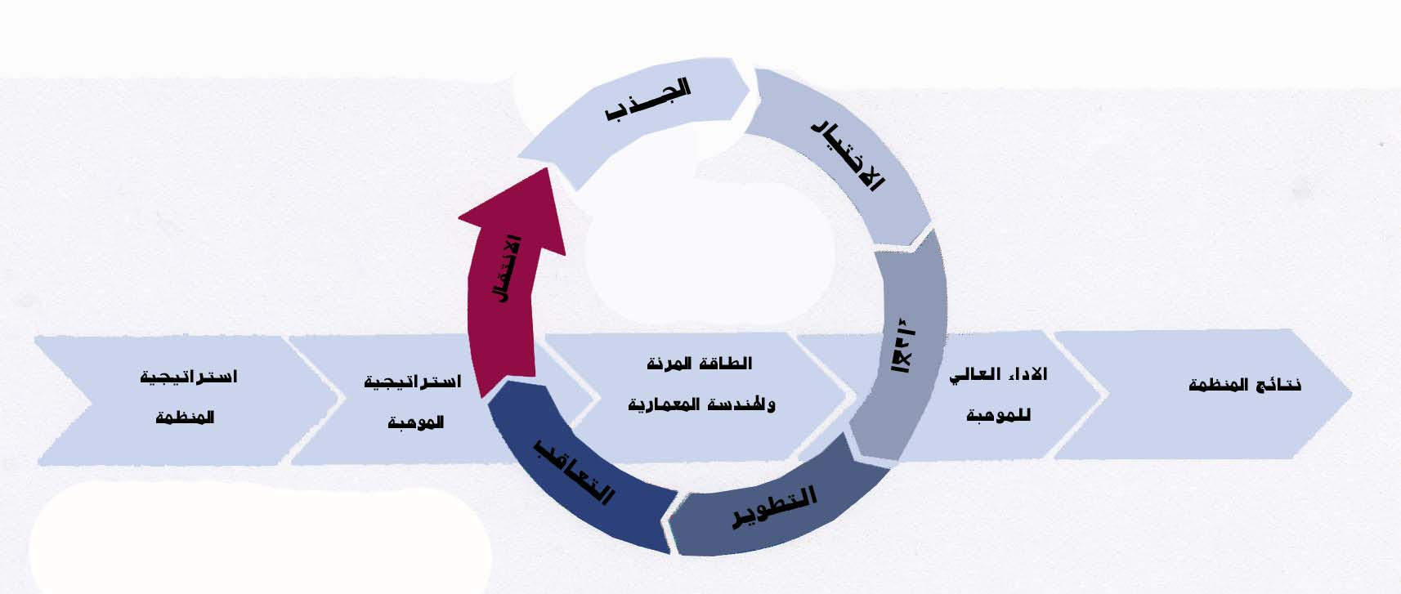
نماذج إدارة الموهبة
تسعى المنظمات الى تطبيق انموذج او اكثر من إدارة المواهب إذ تتمثل هذه النماذج بالاتي :
1- انموذج SHL Group Limited, 2008
يركز هذا الانموذج على دورة الحياة المتكاملة لإدارة الموهبة والتي تبدأ بعملية الجذب مروراً بالتوظيف ثم الاختيار وإدارة الأداء والتطوير والتعاقب وتنتهي بعملية الانتقال, ويؤكد هذا الانموذج تكامل استراتيجية المنظمة مع استراتيجية إدارة الموهبة من خلال الطاقات المرنة والتي تحقق الأداء العالي وبالتالي تحقيق النتائج التي تطمح المنظمة للحصول عليها والشكل (5) يوضح هذا الانموذج :

Slide 6
2- انموذج Dijk , 2009 :
يتضمن هذا الانموذج العلاقة بين صاحب العمل والموهوبين ويصفها بأنها علاقة تبادلية بين ما يقدمه العامل من قدرات ومهارات لصاحب العمل مقابل الأجور والحوافز التي يحصل عليها العامل كما يقوم بدراسة الفرص والأجور لكل من صاحب العمل والعاملين في المنظمة .
ويركز هذا الانموذج على بعد ثالث تتضمنه هذه العلاقة وهو الهيكل الاداري الذي يربط المستويات التنظيمية كافة

Slide 7
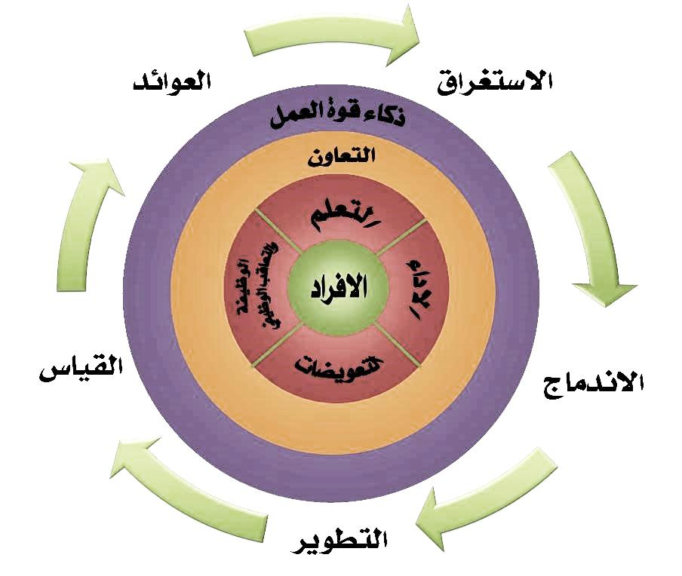
3- انموذج الأطر الخمسة لإدارة الموهبة ( 2010 ) :
يتكون هذا الانموذج من مجموعة اطر متفاعلة لإدارة الموهبة متمثلة بالاستغراق والاندماج والتطوير والقياس والعوائد وبمعنى اخر فإنها تمثل النشاط المنهجي الذي يعكس درجة إرتباط الموهوبين بالأعمال والمهمات المسندة اليهم ودرجة تفاعلهم العقلي والعاطفي مع هذه المهمات مع مراعاة ضرورة إحداث التغييرات التطويرية في مهارات وخبرات الموهوبين وبعد ذلك تتم عملية قياس ادائهم ومقارنته بالمعايير الموضوعة ثم تقديم العوائد بشكل حوافز ومكافآت (مادية ومعنوية) مقابل مستوى ادائهم المقاس والشكل (6)يوضح هذا الانموذج .

Slide 8
4 - انموذج Hajimirarab at el , 2011
يشمل هذا الانموذج ثلاثة أبعاد أساسية لإدارة الموهبة تتمثل بالاتي :
ا-البعد الأول: يتضمن تحديد المواهب الموجودة داخل المنظمة وتحديد ما يجب على المنظمة جذبه وإستقطابه وبما يتناسب مع استراتيجيات وأنشطة وخطط المنظمة .
ب- البعد الثاني: يركز على تطوير المواهب وينشطر الى تطوير الموهبة داخلياً وتطوير الموهبة خارجياً .
ج-البعد الثالث: يشمل الإحتفاظ بالموهبة وتحفيزهم على البقاء في المنظمة من خلال زيادة الاجور و المكافآت المناسبة والشكل (7) يوضح هذا الانموذج.
استقطاب الموهبة
عرض أجور ومكافئات مغرية
تطوير الموهبة
(الداخلي)
المدخل العام لإدارة الموهبة
الموهبة
(الالتزام - التحفيز -الإحتفاظ) تحديد واضح للظروف والمتطلبات

Slide 9
5- انموذج ( Kravtsova,2012) :
يركز هذا الانموذج على تصميم نظام للأجور والحوافز والمكافآت الملاءمة للموهوبين تتناسب مع ادائهم ومهاراتهم ومخرجات عملهم بالاعتماد على مؤشرات أساسية تتمثل بالقدرات والاتساق والالتزام كما يركز على ضرورة تنوع المواهب واختلاف ثقافاتها داخل المنظمة وذلك من خلال إستقطاب المواهب الخارجية وتطويرها والعمل على دمجها واتساقها مع المواهب الموجودة داخل المنظمة، ويتكون هذا الانموذج من ثلاث حلقات أساسية وهي:-
ا-التطوير : ويتم من خلال قياس قدرات العاملين والإلتزام تجاههم بعمل كل ما يخدم مصالحهم .
ب- النشر : يهدف الى نشر القدرات الموجودة لدى الاشخاص الموهوبين وجعلها كثقافة وسلوك للعاملين في المنظمة كافة والعمل على دمجهم واتساقهم وكذلك قياس مستوى هذه القدرات وتجسيدها داخل المنظمة .
ج-التواصل : يهدف الى ترسيخ التواصل المستمر للعاملين الموهوبين والتزامهم ومعرفة مستوى التقدم لديهم، والشكل (10) يوضح هذا الانموذج
التطوير
التواصل
النشر

Slide 10
وق
6- انموذج ديناميكية الموهبة ( 2013 ) :
يشير هذا الانموذج الى بعد تطوير الموهبة على انه عملية ديناميكية تفاعلية يمكن ان تبدأ في اي عنصر من عناصر المنهج الاداري الرئيسة الأربعة وهي ( الأهداف الاستراتيجية والمحتوى التنظيمي وطرائق وأساليب العمل وتقويم الموهبة ) . وبذلك يمكن للمنظمة ان تطور مواهبها على يد القائد الموهوب بعَده الاقدر على تلمس مقتضيات التطوير وادخالها في الوقت المناسب فضلاً عن كونه حجر الزاوية والأساس في تحقيق أهداف المنظمة وتنفيذ استراتيجيتها. والشكل(7) يوضح هذا الانموذج
الاهداف الاستراتيجية
المحتوى التنظيمي
طرائق وأساليب العمل
ديناميكية الموهبة
تقويم الموهبة

Slide 11
إعتمدت الدراسة على ( انموذج ( Hajimirarab et. al , 2011كونه :
-1 اكثر شمولاً من النماذج الأخرى.
-2اقرب النماذج للدراسة الحالية إذ يتضمن الأبعاد نفسها (إستقطاب الموهبة وتطوير الموهبة والإحتفاظ بالموهبة ).
-3 سيضاف متغير ( إدارة أداء الموهبة) الى الانموذج المعتمد .

Slide 12
ثامنا- أهمية إدارة الموهبة :
منذ عام 1997م عرضت شركة مكنزي الاستثمارية (حرب الموهبة) بصفته (محركاً حاسم للأداء المؤسساتي) والذي جعل من إدارة الموهبة شائعة وبشكل متزايد في مواجهه العولمة. وقد أصبح التركيز الآن على المفهوم الجديد لإدارة الموهبة ذا الأهمية المدركة للموارد غير الملموسة في الاقتصاد المعرفي وقد أدى النقص المتفاقم في الموهبة الإدارية والضغط الكبير للمنافسة العنيفة أو الشرسة على تغذية الاهتمام الشديد في إدارة الموهبة . وفي اقتصاد المعرفة اليوم أصبحت منظمات الأعمال أكثر اعتماداً على القدرات والابتكار والاندماج أو الاستغراق الخاصة بالعاملين لديها, وأصبح النجاح التنافسي عبارة عن دالة من قابليات أو قدرات المنظمة (Abilities) وبالشكل الذي يُمكن مواهبها الفريدة من العاملين أن يساهموا بابتكار فرصاً للتعاون والتواصل والتفاعل مع الأخرين..
كما يشير كل من Ashton & Morton, 2005: 704)) في بحثهما الموسوم (إدارة الموهبة لتحقيق الميزة التنافسية) إلى أن إدارة الموهبة هي إدارة ذات أهمية استراتيجية وتساعد على تحقيق التميز في أداء الأعمال في الشركات . ومما يلاحظ في أهمية إدارة الموهبة إنها تركز على الأفراد ذوي الأهمية المدركة للموارد غير الملموسة في الاقتصاد المعرفي وكان للنقص الكبير في مجال الموهبة الإدارية والضغط للمنافسة الأثر البالغ في زيادة الحاجة والأهمية لإدارة الموهبة.
كما تبرز أهمية إدارة الموهبة كونها المحرك الأساسي لتحقيق الميزة التنافسية في منظمات الأعمال من أجل ضمان جودة الأداء والخدمات في المنظمة فضلاً عن دورها في تحقيق النمو الدائم في المعرفة والابداع وتحقيق المرونة للشركة من خلال أداء البرامج التدريبية وقد اتفق الكثير من العلماء والأكاديميون بأنّ إدارة الموهبة يمكن أن تسهم في ضمان نمو الموهبة داخل الشركة بدلاً من اكتسابها من الخارج عبر تطوير الأداء وضمان الاستخدام الملائم للعاملين بالشكل الذي يساعد على دعم عملية تعلم المقدرات الموجهة ذاتياً داخل المنظمة

